Slide 1
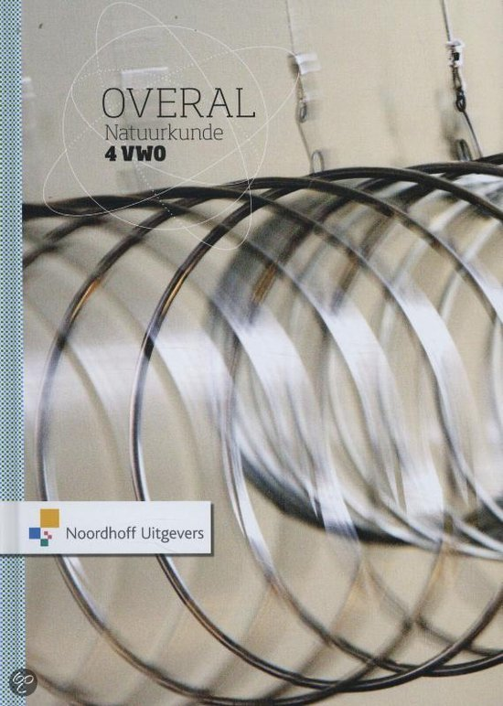
Magnetische velden
vwo : hoofdstuk 13

Slide 2
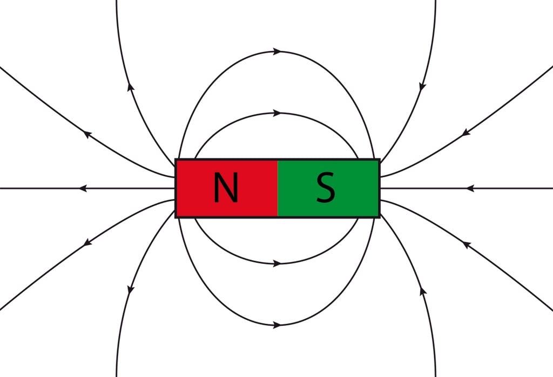
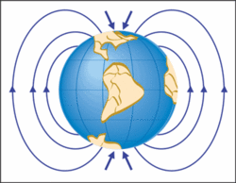
13.1 Magnetisme
Na deze paragraaf kun je:
uitleggen wat de oorzaak van magnetisme is
uitleggen wat magnetische veldlijnen zijn
kun je de begrippen inclinatie en declinatie hanteren
met de rechterhandregel de richting van het magnetische rond een draad en een spoel aangeven

Slide 3
Magnetisme
Twee soorten magnetisme:
Permanente magneten
Elektromagneten
Magneten hebben 2 polen: Noord en Zuid
Polen komen niet los voor
Alleen ijzer, nikkel en kobalt worden door een magneet aangetrokken

Slide 4
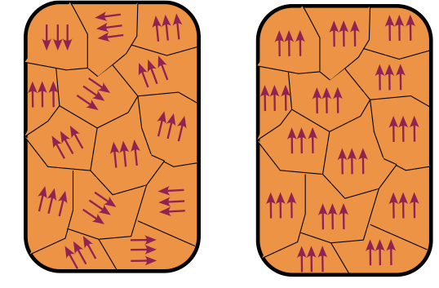
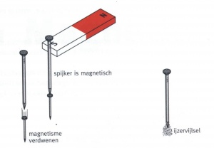
Wat maakt een stuk ijzer een magneet
IJzer-atomen werken als kleine magneetjes
In één Weiss-gebiedje wijzen alle atomen dezelfde kant op
In gewoon ijzer wijzen de Weiss-gebiedjes verschillende kanten op
In magnetische ijzer wijzen ze dezelfde kant op
In gewoon ijzer kun je de Weiss-gebiedjes beïnvloeden door de ander magneet → influentie

Slide 5
Permanente magneten
Het veldlijnen patroon van een (staaf)magneet kun je zichtbaar maken met kompasjes of ijzervijlsel
Open de applet Faraday’s Electromagnetic lab en kies het tabblad “bar magnet”; de kompasjes geven de richting van het magnetisch veld aan
Veldlijnen lopen van Noord naar Zuid (buiten de magneet)
Veldlijnen zijn gesloten krommen
Veldlijnen dichter bij elkaar →veld sterker

Slide 6
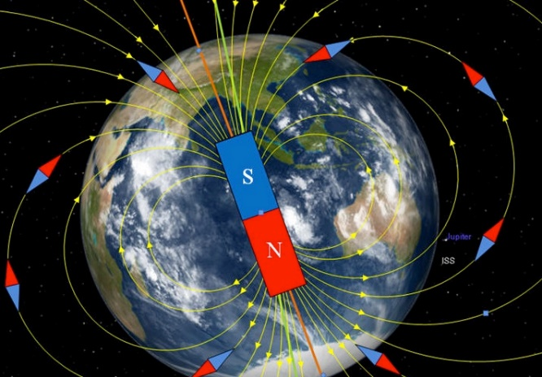
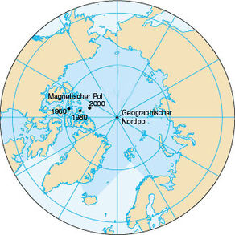
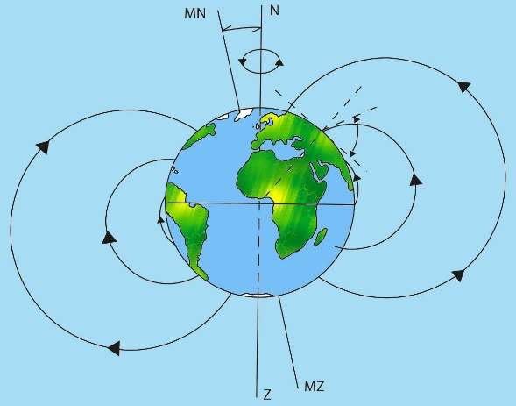
Aarde
De aarde is een magneet door het ijzer in de kern van de aarde
In het noorden zit een magnetische zuidpool
de pool zit niet precies in het noorden → verschil in hoek: declinatie
de hoek die het magnetisch veld met de grond maakt → inclinatie
magnetische veld wordt steeds zwakker → omkering?

Slide 7
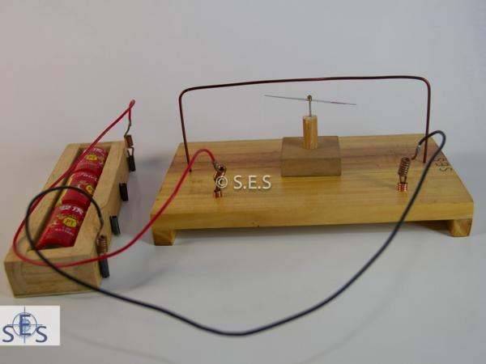
Elektromagneten
Kompasnaald verandert van richting in de buurt van een stroomdraad (Oerstad – 1820)
Voor de sterkte van het magnetisch veld gebruiken we de letter B (eenheid Tesla)

Slide 8
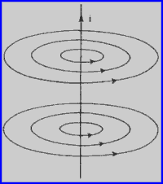
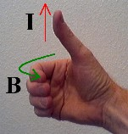
Elektromagneten: draad
elektrische stroom door een draad geeft een magnetisch veld
veldlijnen rond een draad zijn cirkelvormig
de richting van het veld kun je bepalen met de rechterhand regel
duim met de stroom mee en
vingers geven de richting van de veldlijnen en dus het magnetisch veld aan

Slide 9
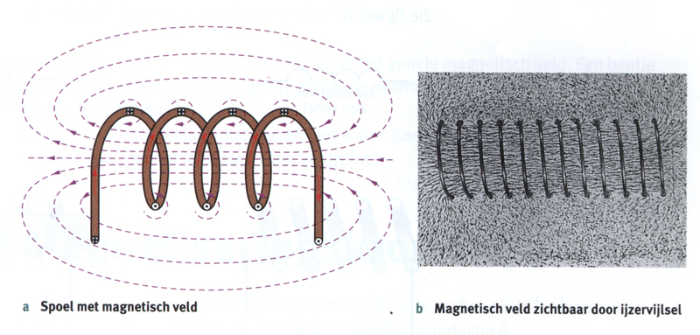
Elektromagneten: spoel
Met de applet Faraday’s Electromagnetic lab kun je de veldlijnen bekijken (tabblad “electromagnet”)

Slide 10
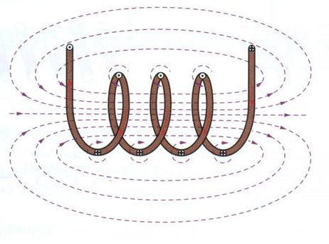
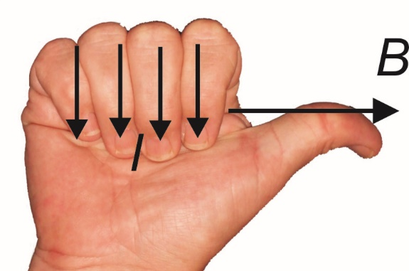
spoel vervolg
Het veld van een spoel lijkt op het veld van een staafmagneet.
De plaats van de Noordpool kun je bepalen met de rechterhandregel:
vingers met de stroom mee,
duim geeft de plek van de Noordpool aan

Slide 11
Huiswerk
Maken opdrachten
4-14 (2 lessen)

Slide 12
13.2 Magnetische krachtwerking
Na deze paragraaf kun je:
rekenen met de lorentzkracht op een stroomdraad
kun je de relatie gebruiken tussen de richting van de stroom, magnetisch veld en lorentzkracht (linkerhandregel)
krachtwerking tussen 2 evenwijdige stroomdraden uitleggen
de werking van een luidspreker en elektromotor uitleggen

Slide 13
Magnetische krachtwerking
2 gewone magneten kunnen elkaar aantrekken of afstoten
gewone magneet en een elektromagneet oefenen dus ook krachten op elkaar uit → Lorentzkracht
De grootte van de kracht hangt af van:
sterkte van de magneet B (eenheid Tesla),
stroom I
lengte $ℓ$van de draad in het magnetisch veld
F_{l} = B ⋅ I ⋅ $ℓ$

Slide 14
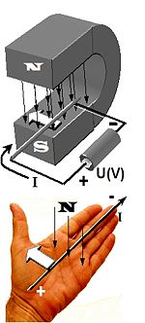
Richting van de Lorentzkracht
De richting van deze kracht bepaal je met de linkerhandregel:
veld B opvangen met de handpalm
vingers met de stroom I mee
duim geeft de richting van F_{l} aan
Als B en I niet loodrecht op elkaar staan moet je B ontbinden in een component evenwijdig aan I (geen F_{l}) en een component loodrecht op I (wel F_{l})

Slide 15
In welke richting wijst de derde (bord in of uit?)

Slide 16
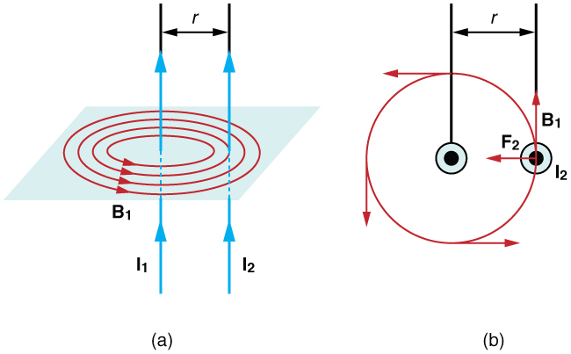
Lorentzkracht op 2 evenwijdige draden
De ene draad zit in het magnetische veld van de andere
De kracht op de andere draad is net zo groot maar tegengesteld (3de wet van Newton)

Slide 17
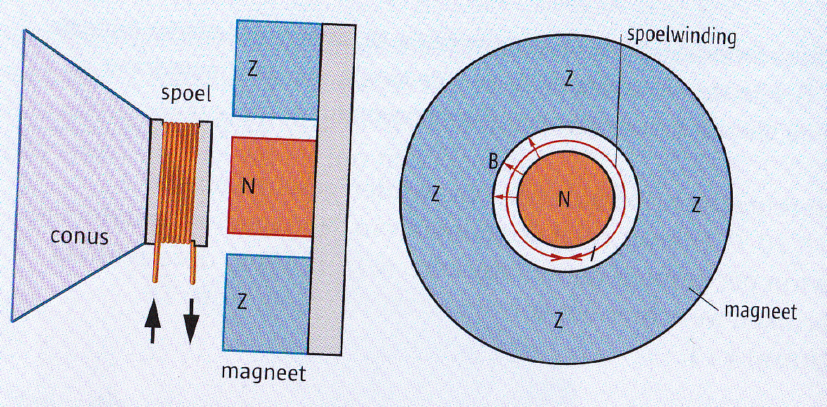
Toepassingen: luidspreker
Muziek is een wisselende stroom, daardoor gaat de conus heen en weer en zorgt voor bewegende lucht = geluid

Slide 18
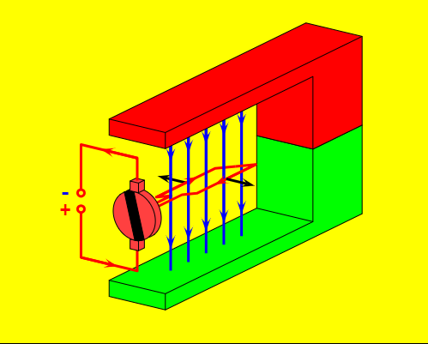
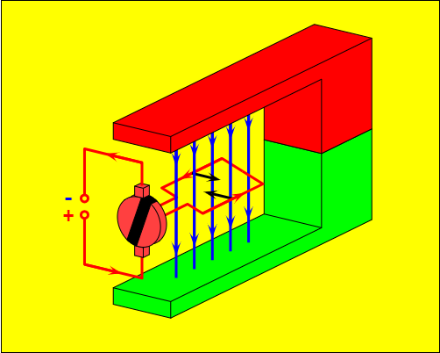
Toepassing: gelijkstroommotor
animatie: gelijkstroommotor
spoel wil eigenlijk stil blijven staan in de horizontale stand
commutator zorgt ervoor dat in deze stand de stroomrichting omdraait

Slide 19
Huiswerk
Maken opdrachten
16-25 (2 lessen)

Slide 20
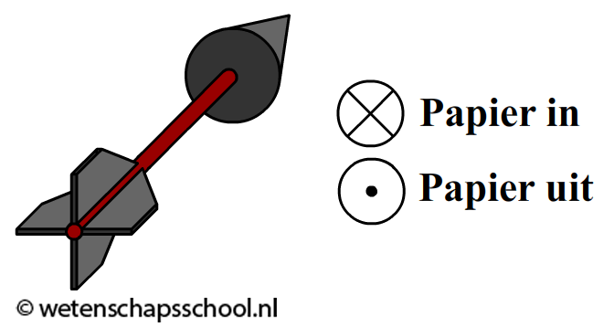
13.3 Geladen deeltjes in een magnetisch veld
Na deze paragraaf kun je:
linkerhandregel toepassen op geladen deeltjes
beweging van een deeltje in een magnetisch veld beschrijven
de werking van een cyclotron uitleggen
rekenen met lorentzkracht en middelpuntzoekende kracht
het halleffect beschrijven en uitleggen

Slide 21
13.3 Geladen deeltjes in een magnetisch veld
Op een bewegend geladen deeltje in een magnetisch veld werkt een Lorentzkracht
Een geladen deeltje zorgt voor een stroom: I = q / t
En dus
$$F_{l}=B⋅I⋅l=B⋅\frac{q}{t}⋅l=B⋅q⋅\frac{l}{t}=B⋅q⋅v$$
NB elektronenstroom is tegengesteld aan de “gewone” stroom
Als v en B niet loodrecht op elkaar staan: $F_{l}=Bqv\sin{α}$

Slide 22
Afbuigen in magnetisch veld
magnetisch veld bord in
positieve lading beweegt naar rechts
Hoe is F_{L} gericht?
Formule:
$$F_{c}=F_{L} → \frac{m⋅v^{2}}{r}=B⋅q⋅v$$
Kinetische energie blijft gelijk
v

Slide 23
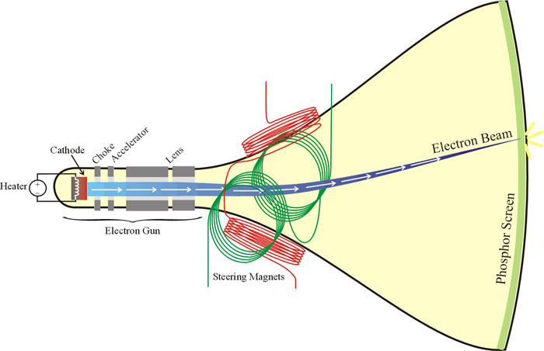
Toepassing: beeldbuis
In oude tv’s worden de elektronen door magnetische velden afgebogen

Slide 24
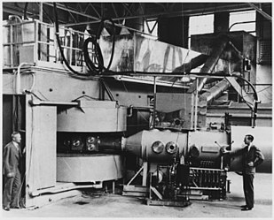
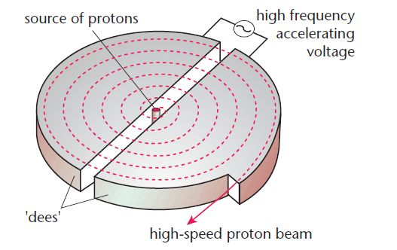
Toepassing: cyclotron
ringvormige deeltjesversneller
Elektromagneten zorgen voor een verticaal homogeen magnetisch veld.
In het midden worden protonen in de cyclotron gebracht
Ze worden door de negatief geladen D aangetrokken
Tijdens het verblijf in de D wordt de spanning omgewisseld
Protonen worden versneld door het elektrisch veld tussen de D’s

Slide 25
vervolg cyclotron
Cyclotron kan alleen maar werken als de verblijfstijd bij elke snelheid dezelfde is
Voor de verblijfstijd τ in een D geldt (zie afleiding boek):
$$τ=\frac{π⋅m}{B⋅q}$$
Als je de snelheden in de buurt van de lichtsnelheid komt klopt dit niet meer.

Slide 26
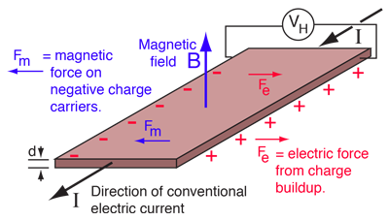
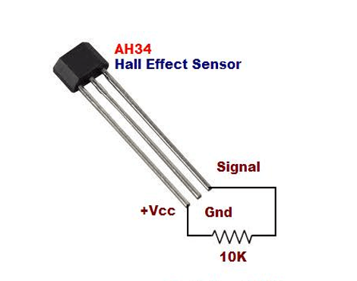
Toepassing: halleffect
Sensor voor het meten van het magnetisch veld
Door het magnetisch veld worden de elektronen naar de zijkant afgebogen
Door de ophopen ontstaat een tegenwerkend elektrisch veld (en dus een spanning)
De grootte van de spanning is evenredig met de veldsterkte B

Slide 27
Huiswerk
Maken opdrachten
27-33

Slide 28
13.4 Magnetische inductie
Na deze paragraaf kun je:
uitleggen wat het begrip magnetische flux inhoudt
uitleggen onder welke voorwaarden een inductiespanning wordt opgewekt
de wet van Lenz uitleggen en toepassen
berekeningen maken met inductiespanning
de werking van een wisselstroomdynamo uitleggen
de werking van een microfoon uitleggen

Slide 29
13.4 Magnetische inductie
applet (kies tabblad “pickup coil”)
Veranderend magnetisch veld in spoel veroorzaakt een inductie-spanning. Deze hangt af van:
Sterkte van de magneet / magnetisch veld
Aantal windingen van de spoel
Snelheid van verandering
IJzeren kern in de spoel

Slide 30
Richting van inductiestroom
Wet van Lenz:
De inductiestroom in een spoel loopt zodanig dat ie zijn ontstaan tegenwerkt
Je moet arbeid verrichten om de magneet naar de spoel toe te bewegen of er vandaan te trekken. Die arbeid wordt omgezet in elektrische energie.

Slide 31
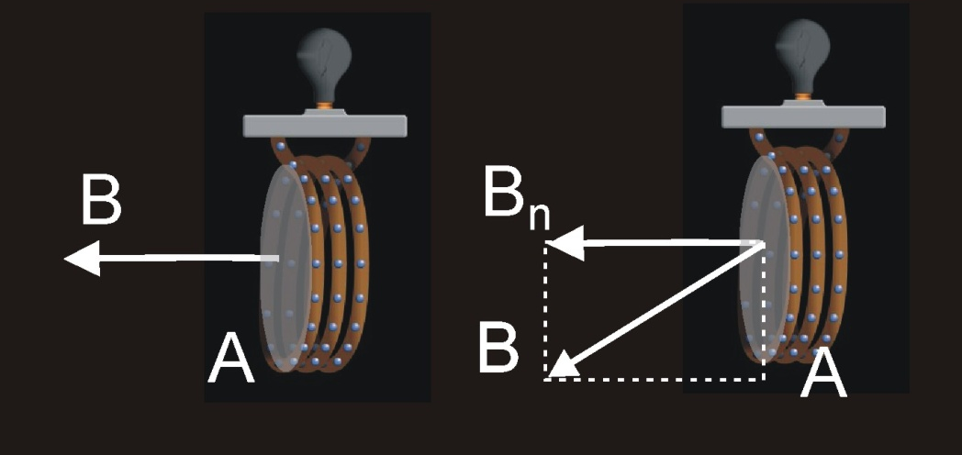
Grootte van de inductie-spanning
veldsterkte B is een maat voor het aantal veldlijnen per m²
flux Φ is een maat voor het aantal veldlijnen
voor de grootte van de inductie spanning (verandering van het aantal veldlijnen per seconde) geldt:
$$U_{ind}=N\frac{ΔΦ}{Δt}$$
Φ = B · A
Φ = B_{n} · A

Slide 32
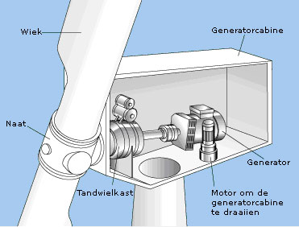
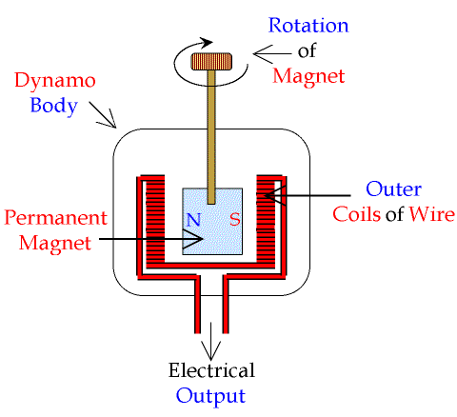
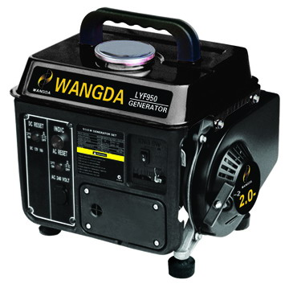
Toepassingen: dynamo/generator
In een dynamo/generator wordt bewegingsenergie omgezet in elektrische energie (applet: generator)

Slide 33
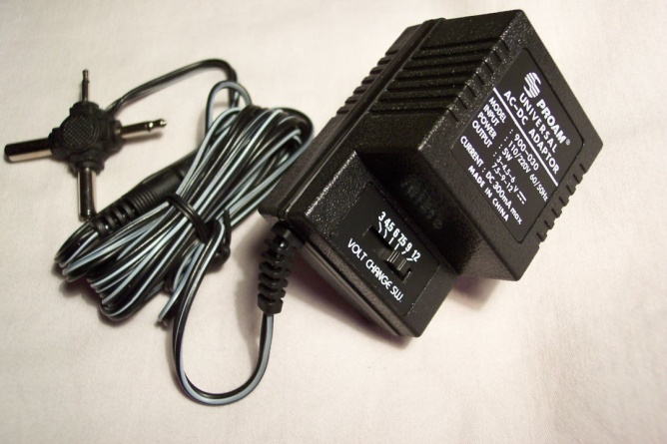
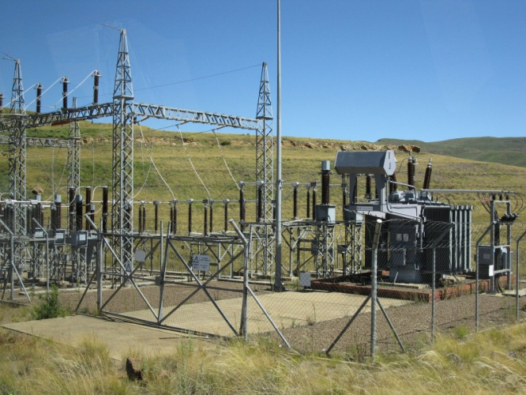
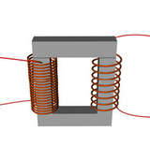
Toepassingen: transformator
In een transformator kun je bijna zonder verlies een grote spanning omzetten in een kleine of andersom

Slide 34
Huiswerk
Maken opdrachten
38, 40, 41, 43, 44, 46

